Slide 1
我们的支部有力量
辽宁理工职业学院党委
机电工程分院党总支
学生党支部

Slide 2
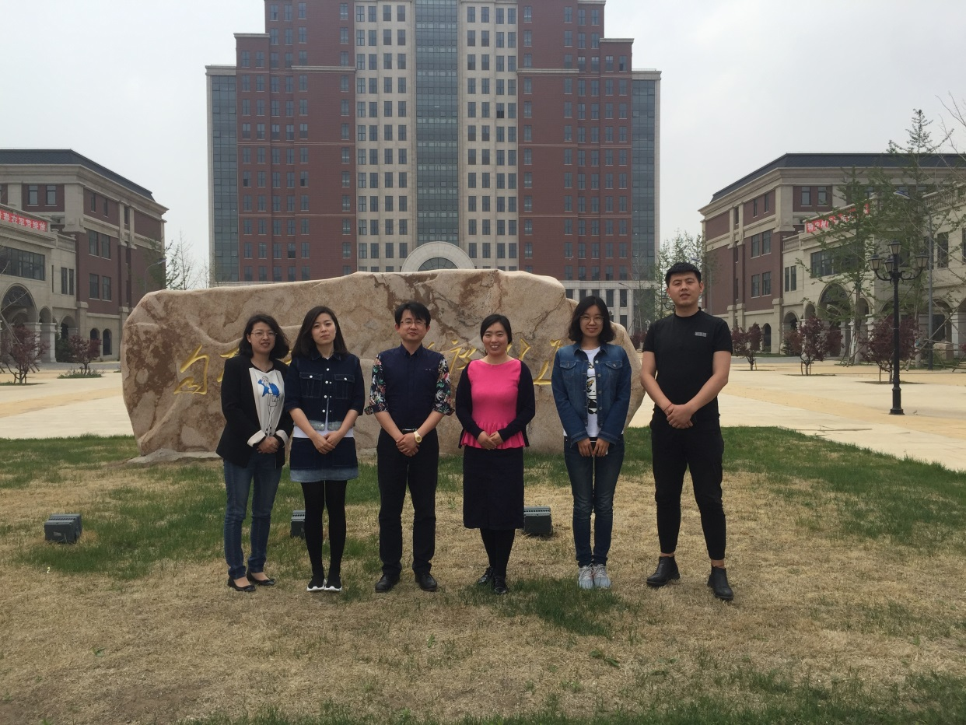
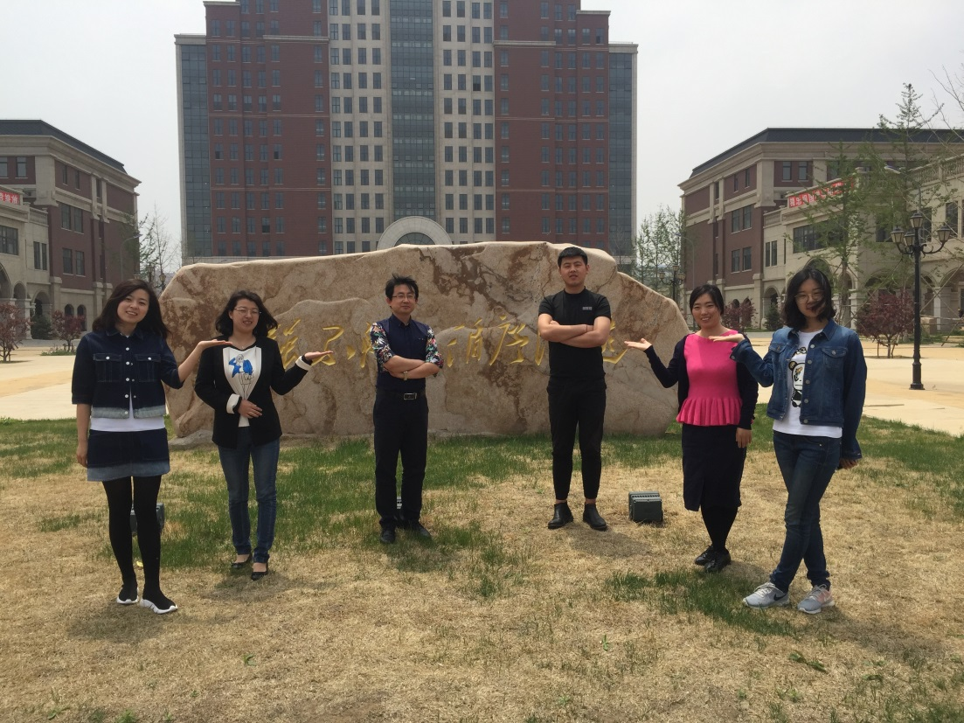

Slide 3
辽宁理工职业学院 机电工程分院党总支 学生党支部
抓学习
武装头脑
抓队伍
凝聚力量
抓活动
寓教于乐
让青春永驻，让生命之花绽放，让人生的每个时期都有独特的魅力

Slide 4
LOGO 添加您的公司名字
1
有计划、有总结、有记载、有痕迹
抓学习
武装头脑
2
交流心得、分享体会
3
积极备课、重点提问

Slide 5
LOGO 添加您的公司名字
狠抓辅导员队伍建设
充分发挥党员在学生中的引领工作
一
抓队伍
凝聚力量
狠抓学生党员、积极分子队伍的建设
充分发挥学生的榜样模范作用
二

Slide 6
辅导员队伍
不忘初心 牢记使命
规范
引领
探索
创新

Slide 7
学生党员、积极分子队伍
积极分子
预备党员
“三优先”：政治觉悟
道德品质
学习成绩
定期汇报思想

Slide 8
抓活动
寓教于乐
习近平总书记在全国高校思政会议上讲话中指出：
“要更加注重以文化人和以文育人，文化滋养心灵，文化涵育德行，文化引领风尚，要重视第二课堂建设，重视实践育人”。

Slide 9
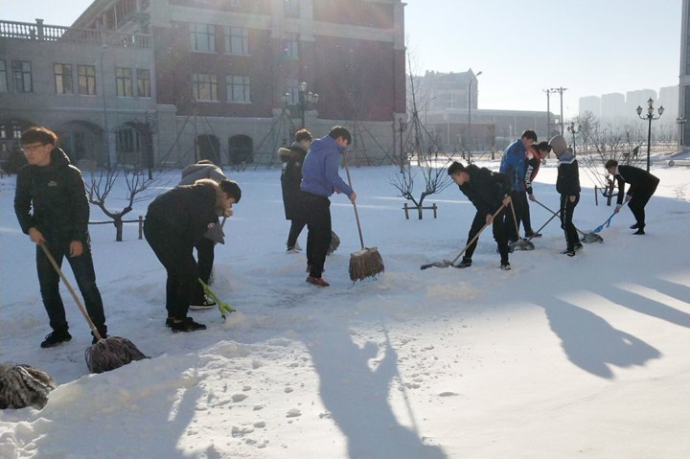
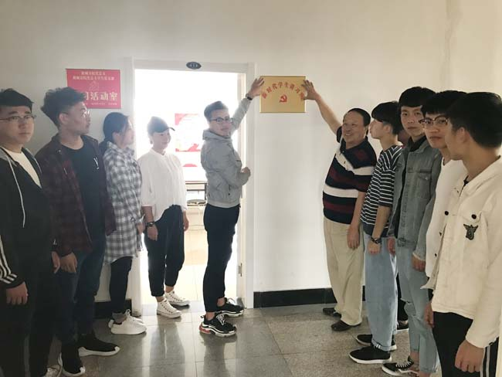
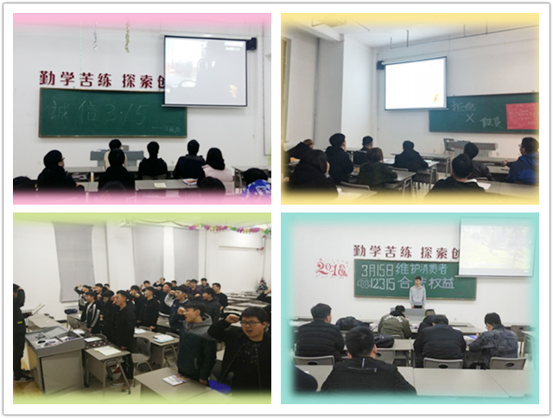
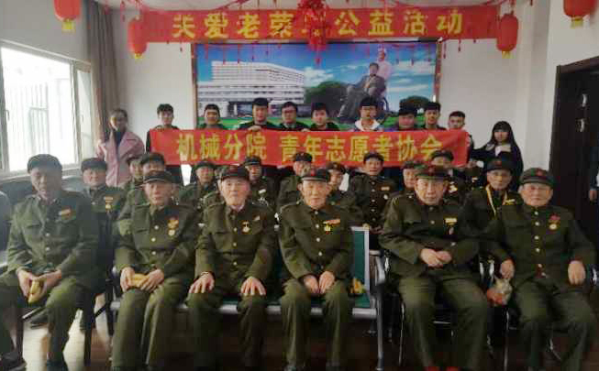

Slide 10
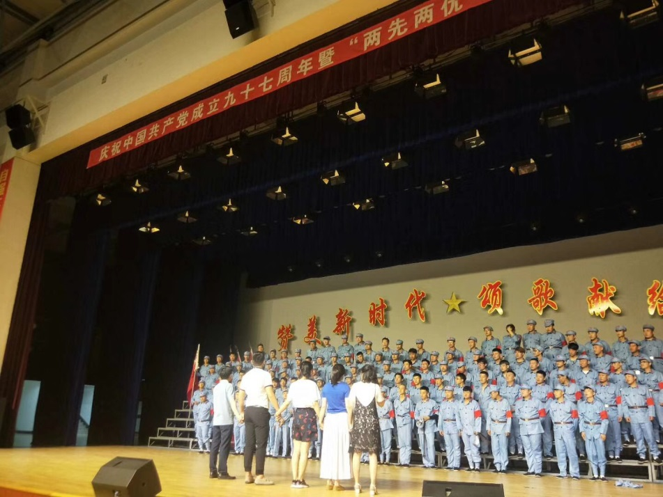
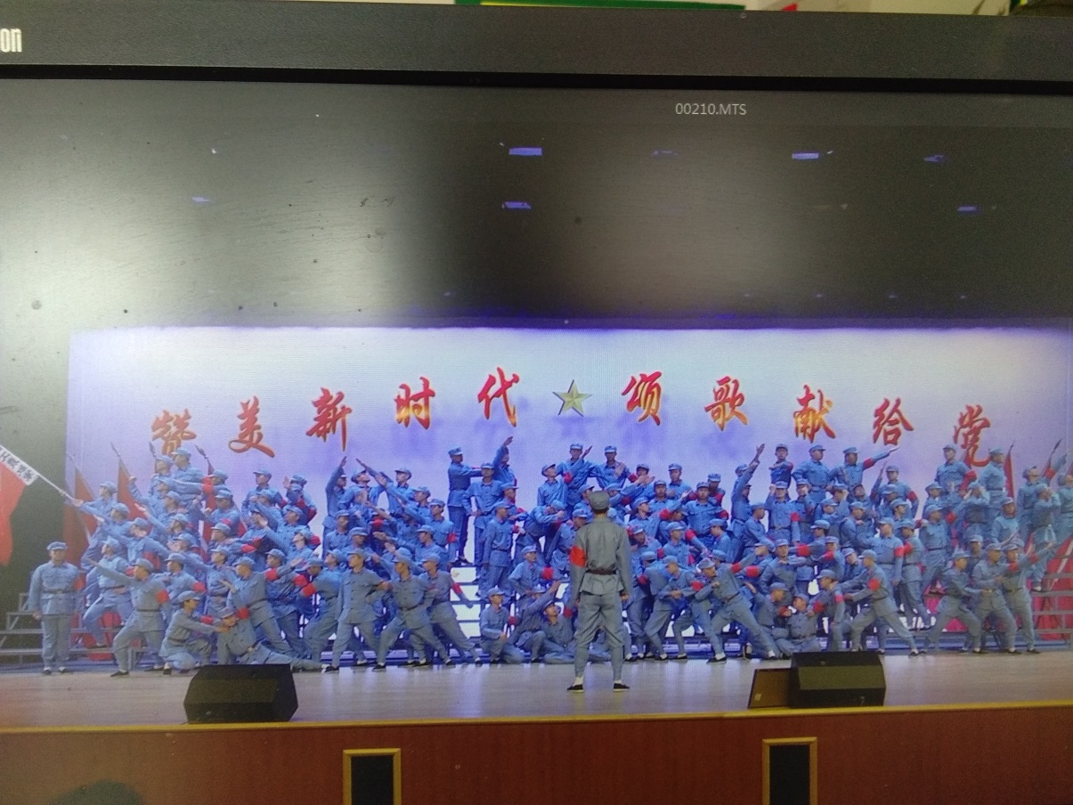
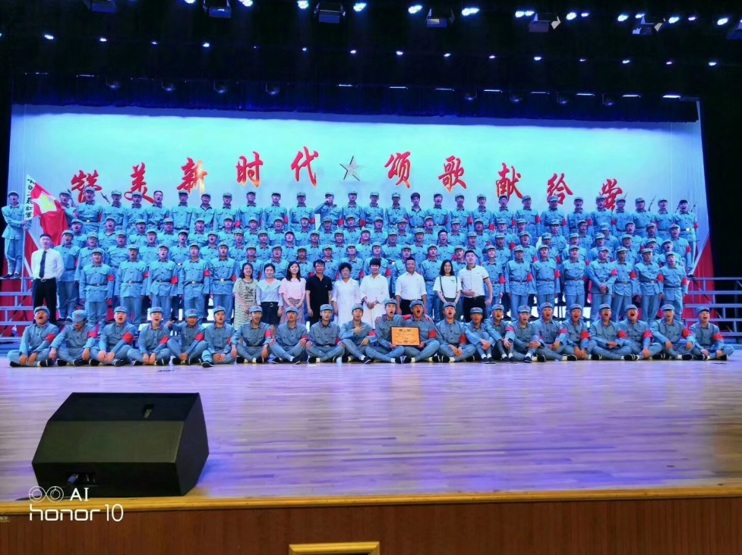
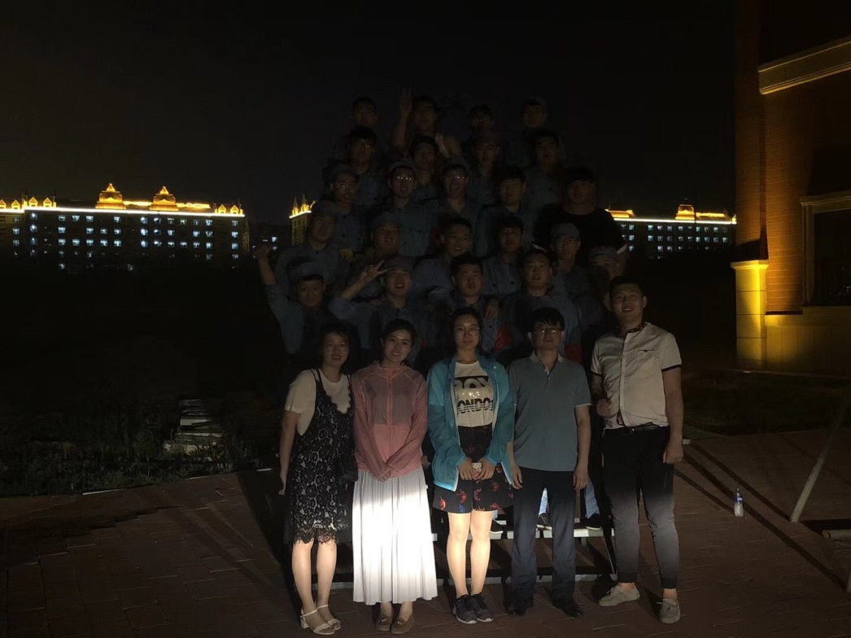
LOGO 添加您的公司名字
1
精心策划活动，增强集体凝聚力

Slide 12
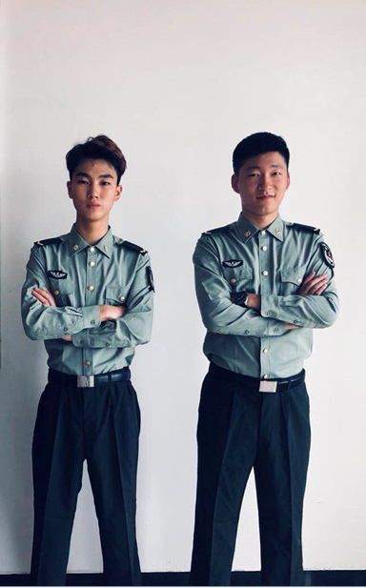
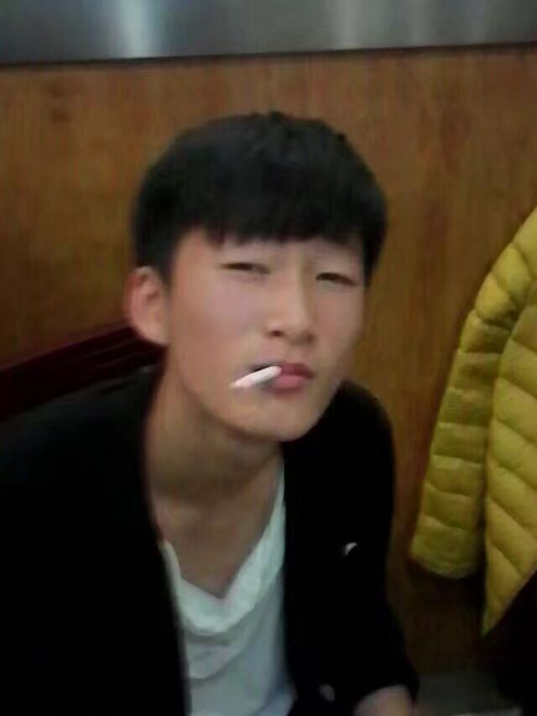
LOGO 添加您的公司名字
2
注重活动育人，促进学生转变

Slide 13
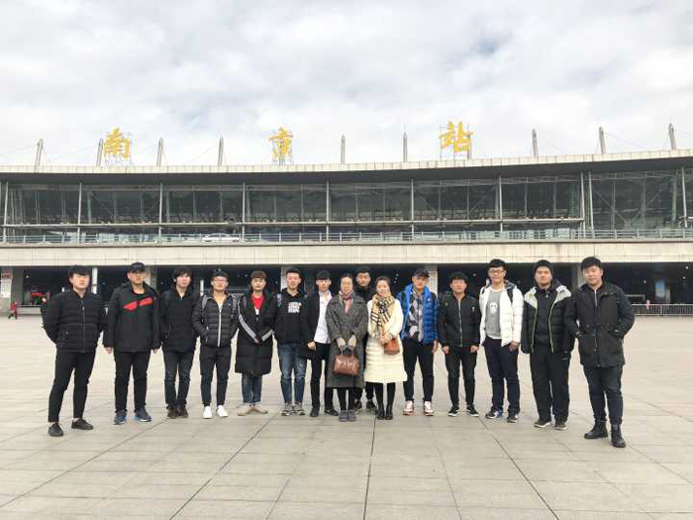
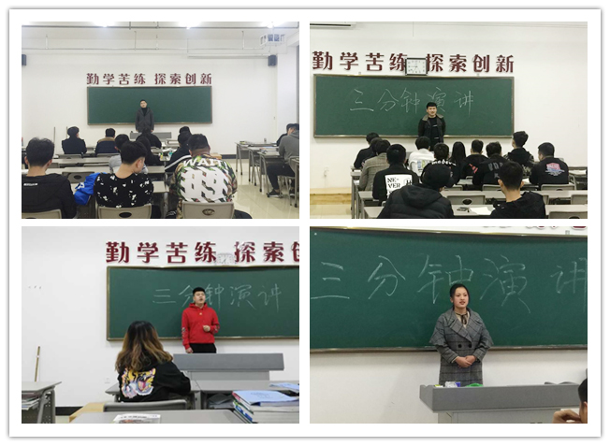
LOGO 添加您的公司名字
3
创新活动载体，促进学生成长

Slide 14
机电精神

